Slide 1


Fisiología de Glucagón
Tovar espinosa Daniela
grupo:1373
Profesor: ALEJANDRO CASTILLO TRAPALA

Slide 2
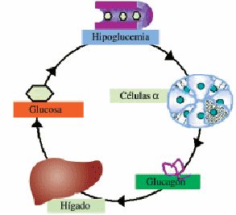
biosíntesis
El glucagón es sintetizado y liberado por las células α (alfa) de los islotes pancreáticos.
Deriva del procesamiento selectivo del preproglucagón.
Las secuencias dan lugar a glucagon, GLP-1, GLP-2.

Slide 3
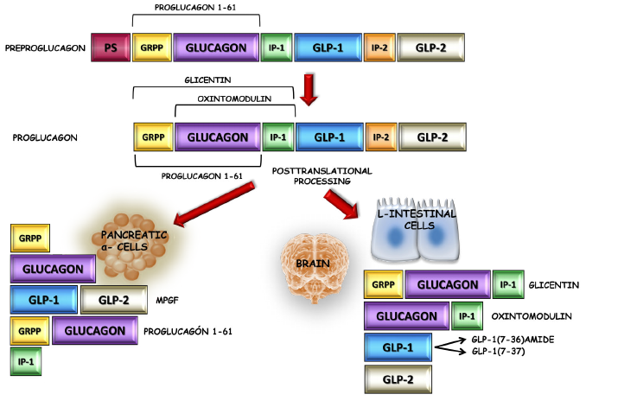
GEN QUE LO PRODUCE
Preproglucagón.
Localizado en el cromosoma 2 en el brazo largo, en la región 36.
Se sintetiza a partir del gen GCG

Slide 4
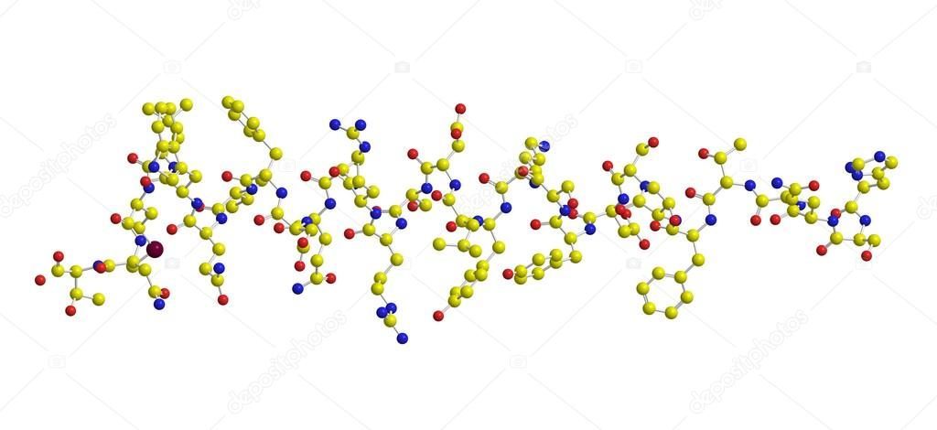
ESTRUCTURA QUIMICA
Es una hormona polipeptídica formada por una sola cadena de 29 aminoácidos cuyo peso molecular es de 3 485 daltones.

Slide 5
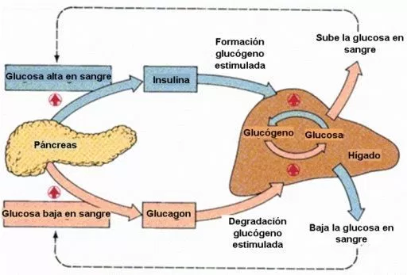
CONCENTRACIÓN BASAL Y DIARÍA
Depende de la concentración de glucosa en el líquido extracelular.
En condiciones de reposo, se liberan pequeñas cantidades.
El rango normal es de 50 a 100 pg/mL. (75pg/mL).

Slide 6
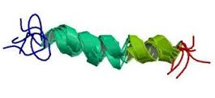
Vida media
La vida media del glucagon en el plasma circulante es entre tres y seis minutos.

Slide 7
Mecanismo de acción hormonal
El glucagón induce en el hepatocito una cascada catabólica.
Inicia al unirse al receptor de membrana y a una proteína Gα, activando la adenilciclasa e incrementando los niveles de AMPc intracelular.
Este activa a una protein kinasa A, que inicia todas las acciones conocidas del glucagón.

Slide 8
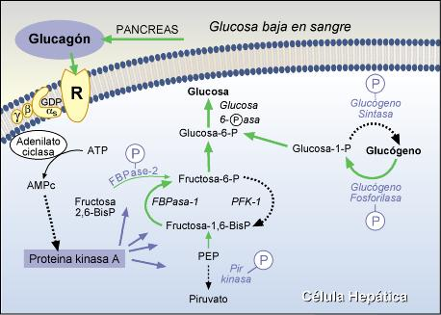

Slide 9
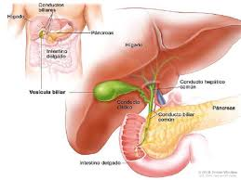
Órgano blanco
El hígado.
Tejido adiposo
Páncreas

Slide 10
Factores que inhiben y estimulan su secreción
Factores que inhiben | Factores que estimulan
Glucosa | Catecolaminas
Concentración alta de ácidos grasos | Aminoácidos (excepto Leucina)
Cetonas | Colecistocinina (CCK)
Insulina | Gastrina
Somatostatina | Péptidos inhibidores gástricos (PIG)
Secretina | Glucocorticoides
 | Sistema simpático
 | Sistema parasimpático
 | Hipoglucemia
 | Ayuno
 | Ejercicio

Slide 11
Efectos en los diferentes tejidos sobre los que actúa y en el metabolismo intermedio
*Inhibición | *Estimulación
Glucógenogénesis en hígado | Glucogenólisis en hígado
Glucólisis | Gluconeogénesis en hígado
Lipogénesis | Lipólisis en tejido adiposo
 | Liberación de Insulina
 | Liberación de catecolaminas
 | Liberación de Glucosa en sangre
 | Oxidación de ácidos grasos

Slide 12
Bibliografía
E.J.W. BARRINGTON, H. BLUME EDICIONES (1977). Introducción a la Endocrinología general y comparada, 49-62.
RICHATD N. HARDY, Editorial el Manual Moderno (1984). Fisiología del Sistema Endocrino, 49-55.

